Slide 1
知否
——畅所欲言，知无不答

Slide 2
目录
CONTENTS
01
背景及功能简介
02
应用建模
03
架构设计
04
应用设计
05
安全防范策略

Slide 3

背景及简介
01

Slide 4

背景
伴随着互联网的高速发展，我们已经进入一个信息爆炸的时代，无法计量的信息资源交织成错综复杂的信息网。用户获取信息量大而有效信息匮乏、成本高、资源浪费已经成为迫在眉睫的问题。因此，我们急需一个能够自由讨论并且真实分享自己见解的网络社区，这个社区的氛围是友好而理性的，面向所有想要分享或者获取知识的人。

Slide 5
需求声明
我们为用户提供一个免费，方便，多样的讨论平台。希望能为用户提供便捷的服务，并预期提供以下的性能目标。
1.可靠性
在用户进行非法操作时，进行提醒报错，维护数据库，避免异常情况。
2.易使用性
功能明确，界面分布合理明确，使用简单、易上手。
3.高效性
在完成功能时，尽量快速完成。

Slide 6
基础功能
发布问题
评论中心
需要帮助的用户可以在社区发布问题等待回答
允许所有人对于提出的问题进行评论、回答。也支持回复评论
用户注册
问题广场
允许新用户的注册和登录
被发布的问题按照时间顺序显示在问题广场，方便被更多用户看到

Slide 7
扩展功能
赞和踩
站内信
任何人可以简单地对问题及评论表示看法
用户之间可以私聊
关注功能
站内搜索
允许用户之间关注、取消关注
用户可以通过站内搜索功能搜索想要了解的问题

Slide 8
用户权限概览
网站功能
会员
登录
操作问题
游客
注册
用户间操作
操作问题
搜索问题
发布问题
评论问题
踩/赞问题
关注问题
关注用户
用户间站内信
搜索问题
查看问题

Slide 9
应用建模
02

Slide 10
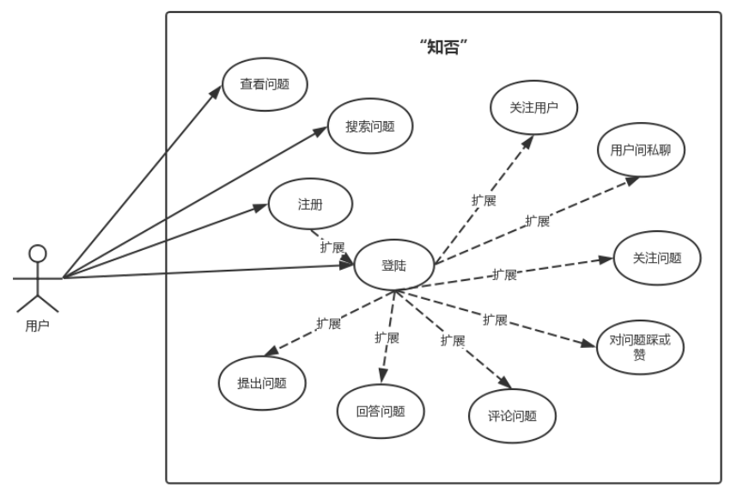
功能需求建模（静态）

Slide 11
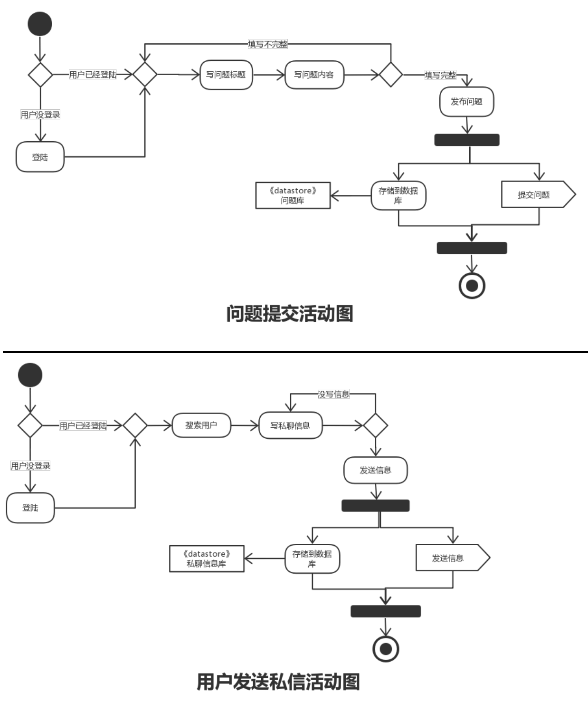
功能需求建模（动态）

Slide 12
功能需求建模（动态）

Slide 13
内容建模（注册登录）
Notes:
内容建模目标是将从需求工程中决定的Web应用信息和功能需求转换为模型

Slide 14
内容建模（发表问题）

Slide 15
内容建模（站内信）

Slide 16
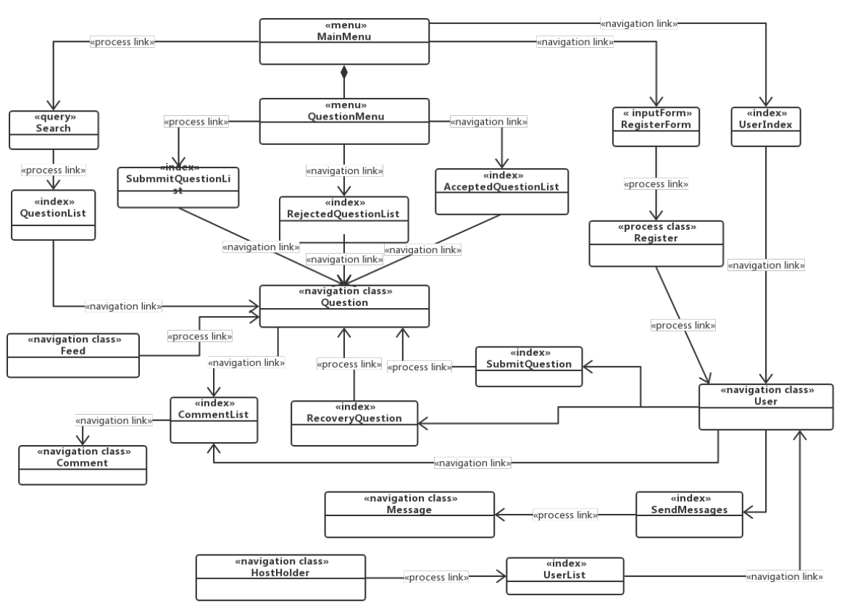
超文本建模
Notes:
目标是通过Web应用的内容构建导航，因此也是导航建模
导航类图

Slide 17
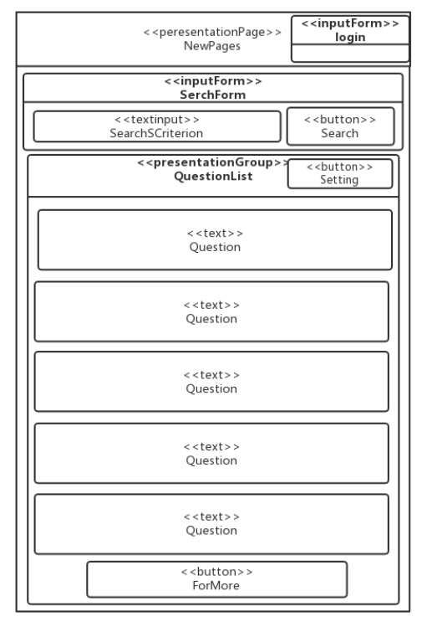
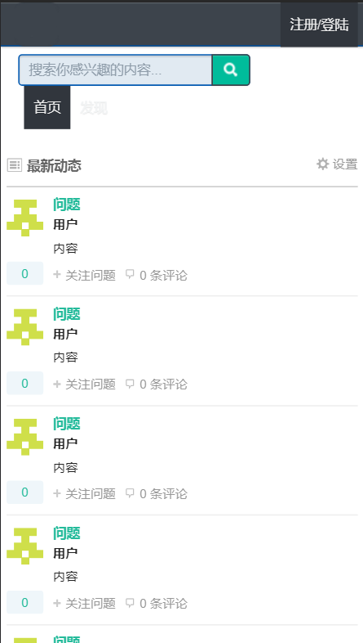
适应性建模
（移动端页面适应）
首页问题广场

Slide 18
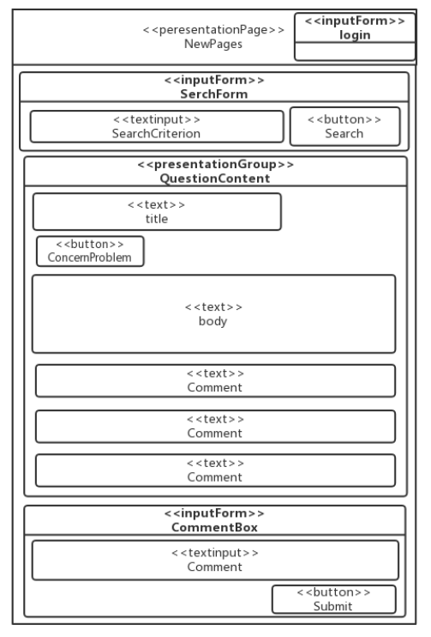
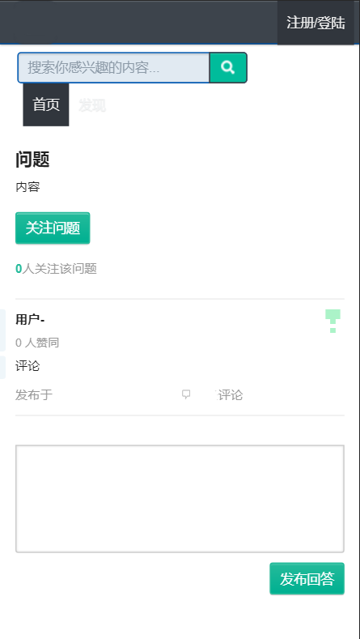
适应性建模
（移动端页面适应）
问题内容页面

Slide 19
架构设计
03

Slide 20
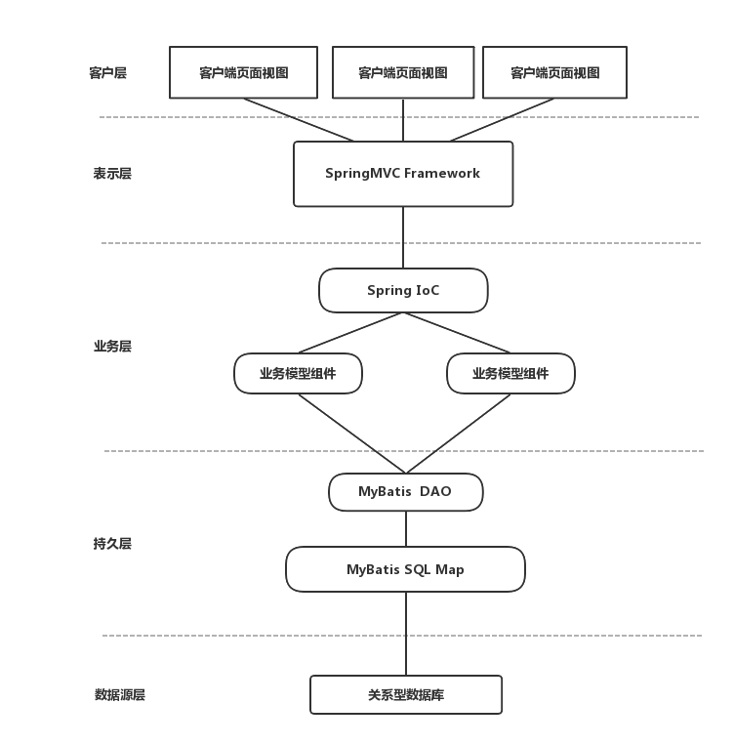
架构设计

Slide 21
架构设计

Slide 22
应用设计
04

Slide 23
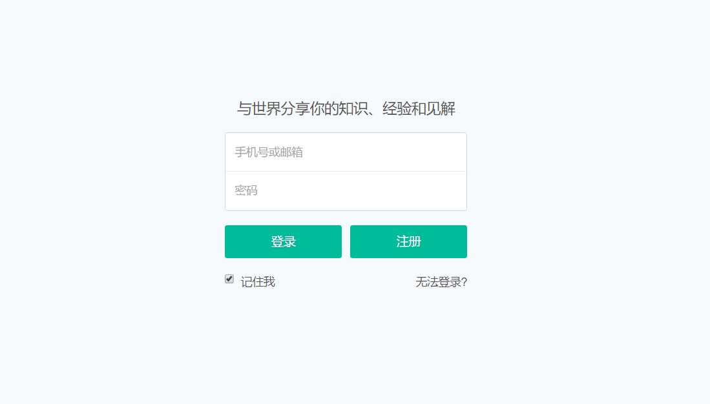
应用设计登录界面

Slide 24
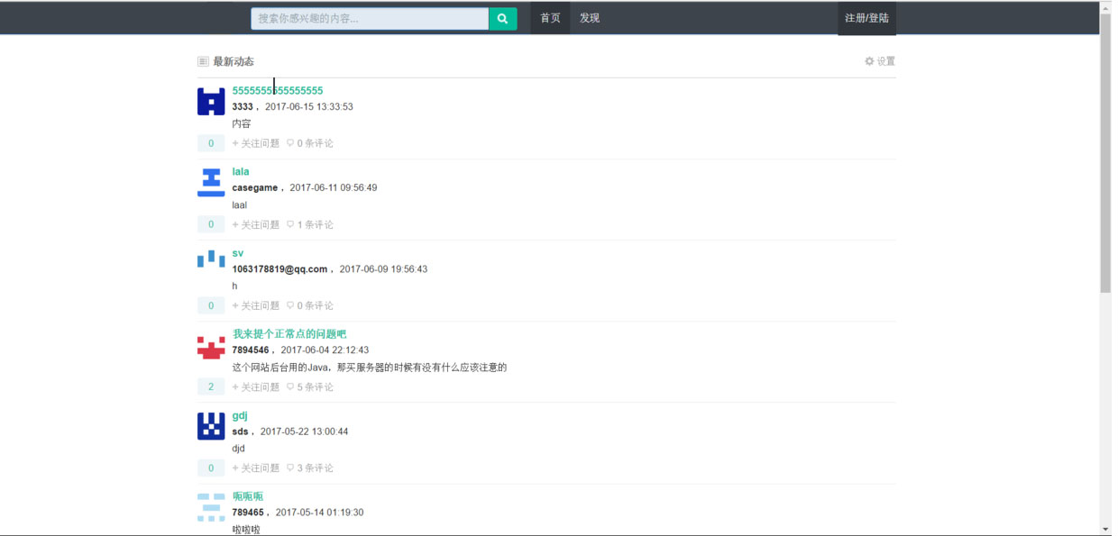
应用设计主界面

Slide 25
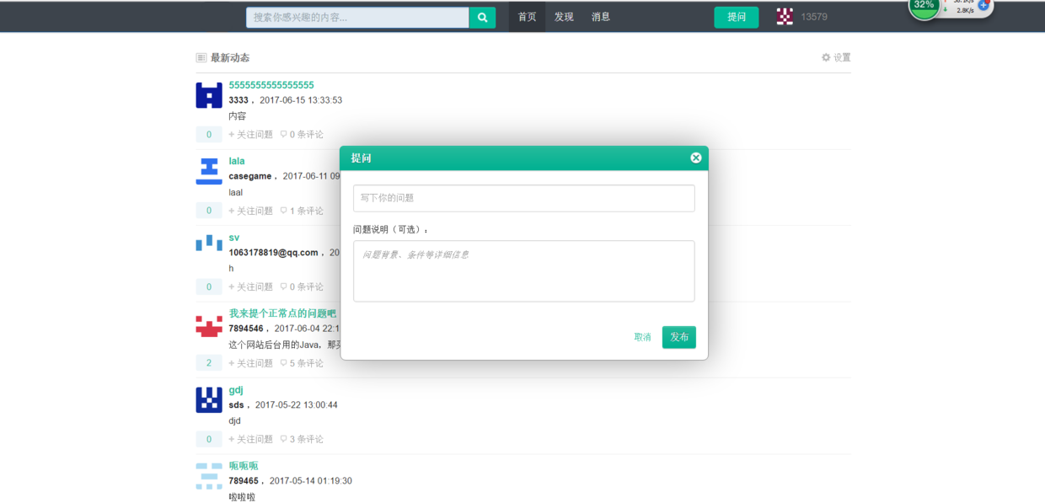
应用设计发布问题

Slide 26
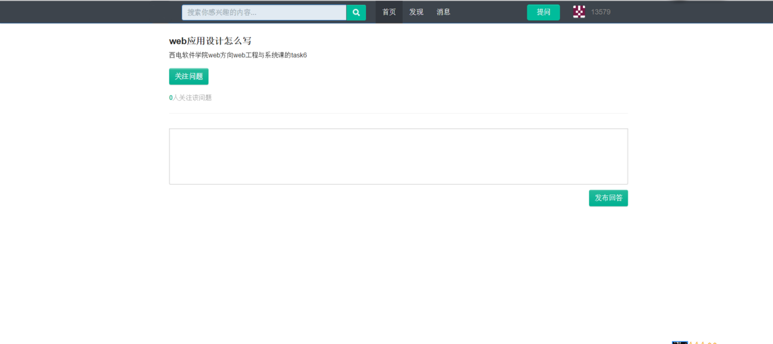
应用设计问题回答

Slide 27
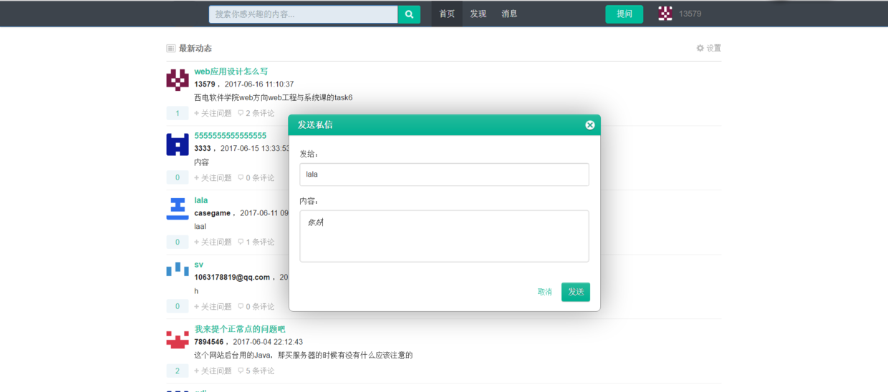
应用设计站内信

Slide 28
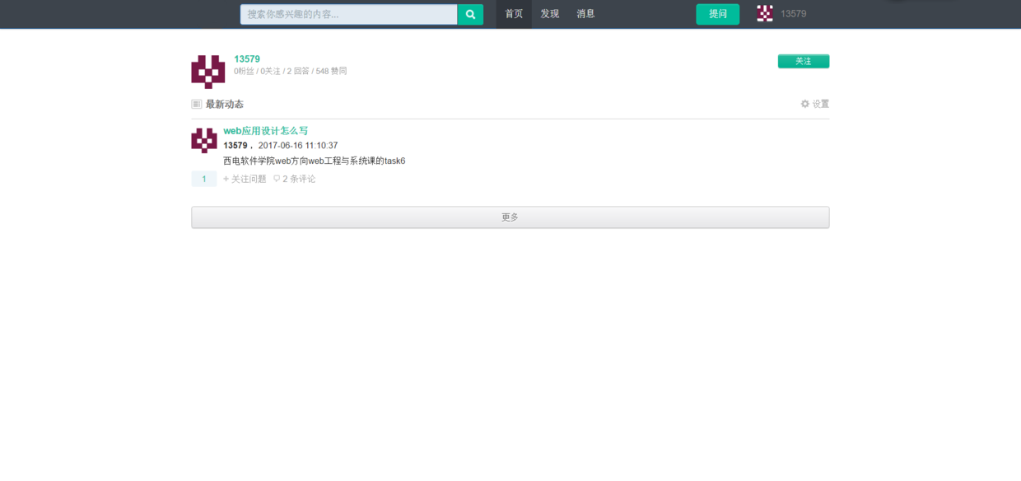
应用设计个人中心

Slide 29
安全防护策略
05

Slide 31
成员分工
队长：高子峰
成员：马宁宁 李子煜 惠嘉伟 何林 梁炳田 王连德 王政 杨钦元 林志毅

Slide 32
THANK YOU

